Slide 1


BDD
Pontifícia Universidade Católica do Rio Grande do Sul
Faculdade de Informática
Disciplina: Engenharia de Requisitos
Behavior-Driven Development
Apresentador por: Lauriane Corrêa

Slide 2
Agenda
Overview
User Story
Specification by Example
Behavior-Driven Development

Slide 3
Ciclo de Vida
Projeto
Planejamento
Desenvolvimento
Validação

Slide 4
Requisitos
Os requisitos para um sistema são as descrições do que o sistema deve fazer.
Esses requisitos refletem as necessidades dos clientes para um sistema que serve para um objetivo, tal como controlar um dispositivo, colocar uma ordem, ou busca de informações.
[SOM11]

Slide 5

Como representar requisitos?

Slide 6
Como representar...
Linguagem Natural
Notações gráficas (UML)
User Story Mapping
Specification by Example (BDD)
...

Slide 7
Como representar...
Notações gráficas (UML)
User Story Mapping
Specification by Example (BDD)

Slide 8
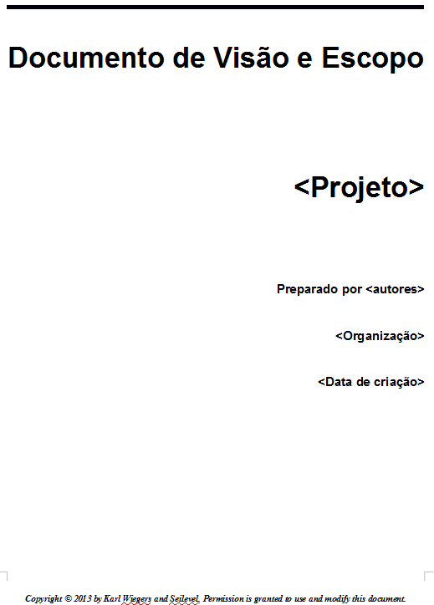
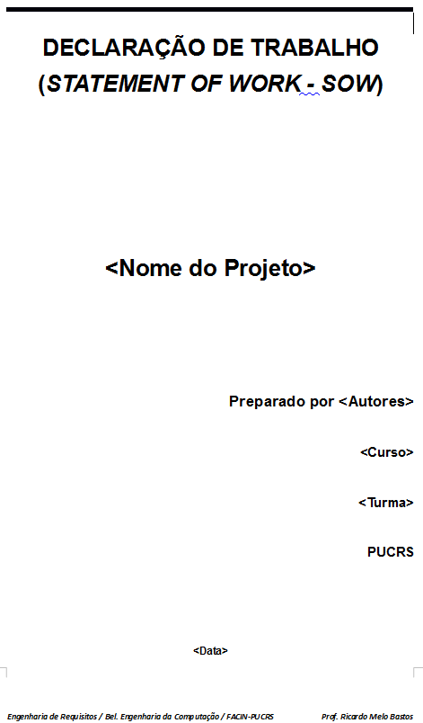
Atualmente...
Planejamento

Slide 9
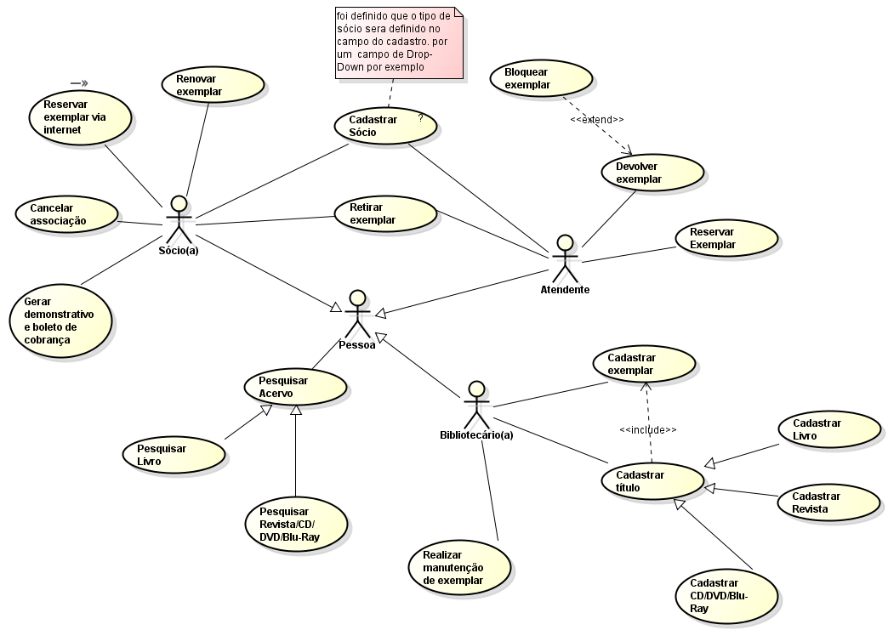
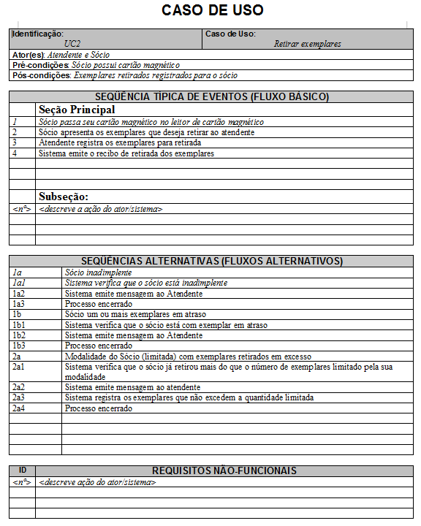
UML

Slide 10
Como representar...
Notações gráficas (UML)
User Story Mapping
Specification by Example (BDD)

Slide 11
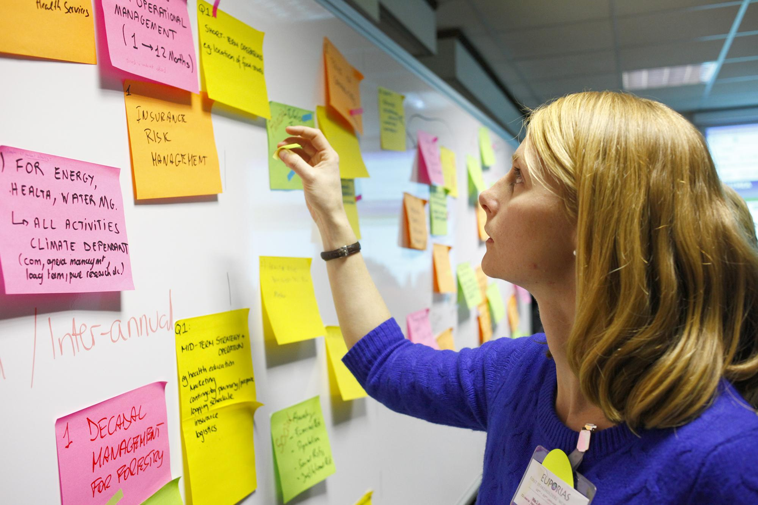
User Story Mapping
Técnica para organizar e priorizar requisitos de forma alcançar:
Visão geral da solução
Funcionalidades e tipos de usuário
Prioridade do backlog (escopo)
Definição das releases
Cooperação do cliente

Slide 12
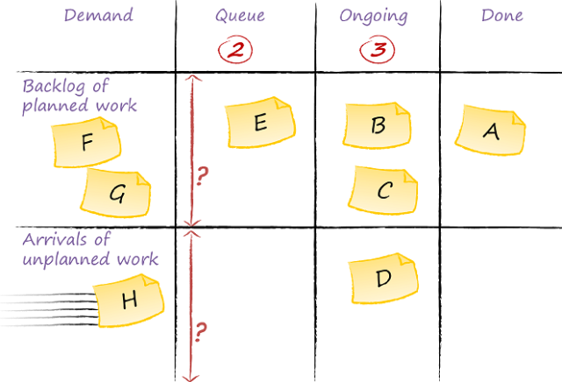
Kanban
Notes:
Foco na sustentabilidade do negócio, não no design

Slide 13

User Story
Descreve como um usuário terá o valor específico do sistema
Entendimento de partes do todo (escopo)
Muitas vezes definidas com três cláusulas
Como <papel/função>
Eu quero/gostaria/devo <objetivo/meta>
Para que <resultado/alguma razão/benefício>

Slide 14

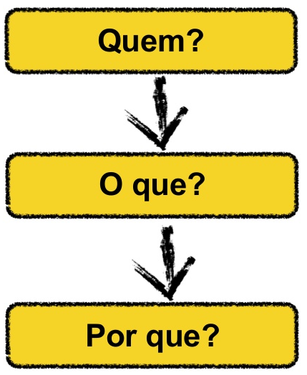
User Story
Como um cliente do banco
Eu quero poder sacar dinheiro em terminais eletrônicos
Para evitar filas

Slide 15
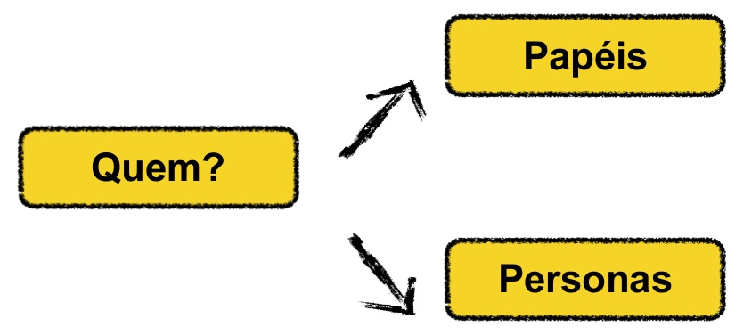
User Story
Como um Aluno
Eu quero reservar exemplar da biblioteca
Para que eu possa realizar minha pesquisa

Slide 16
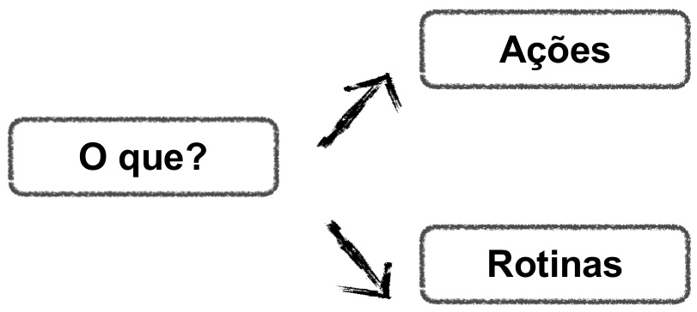
User Story
Como um Aluno
Eu quero reservar exemplar da biblioteca
Para que eu possa realizar minha pesquisa

Slide 17
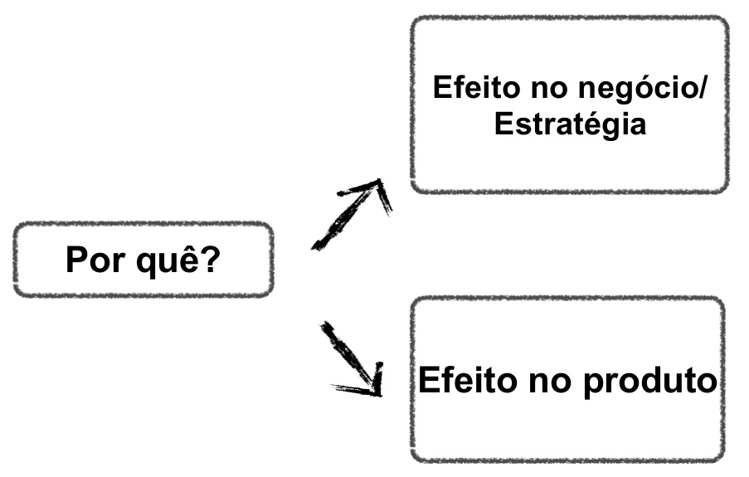
User Story
Como um Aluno
Eu quero reservar exemplar da biblioteca
Para que eu possa realizar minha pesquisa

Slide 18
Níveis de Requisitos
Porque?
Atividade do Usuário
Épico
User Story
US Mapping
SbE
Critérios de Aceite
Cenários - Exemplos
Como?

Slide 19
Como representar...
Notações gráficas (UML)
User Story Mapping
Specification by Example (BDD)

Slide 20
Specification by Example
“...ilustrar requisitos usando exemplos é uma técnica mais efetiva do que especificar requisitos abstratos, pois exemplos são concretos e não ambíguos,
são ideais para fazer os requisitos mais precisos – isto porque nós usamos eles para esclarecer o significado na comunicação diária.”
Gojko Adzic
Notes:
...é uma técnica mais efetiva ...

Slide 21

O que é SbE?
Fatias finas de comportamento do sistema
que entregam valor de negócio
descrita na forma de exemplos concretos
potencialmente automatizáveis (suportado por ferramentas)
sem tradução
para criar especificações executáveis
capturadas na living documentation
Notes:
...descritas na forma de exemplos concretos potencialmente automatizáveis ...

Slide 22
SbE - Terminologia
Specification by Example (SbE)
Acceptance Test-Driven Development (ATDD)
Example-Driven Development (EDD)
Behaviour-Driven Development (BDD)

Slide 23
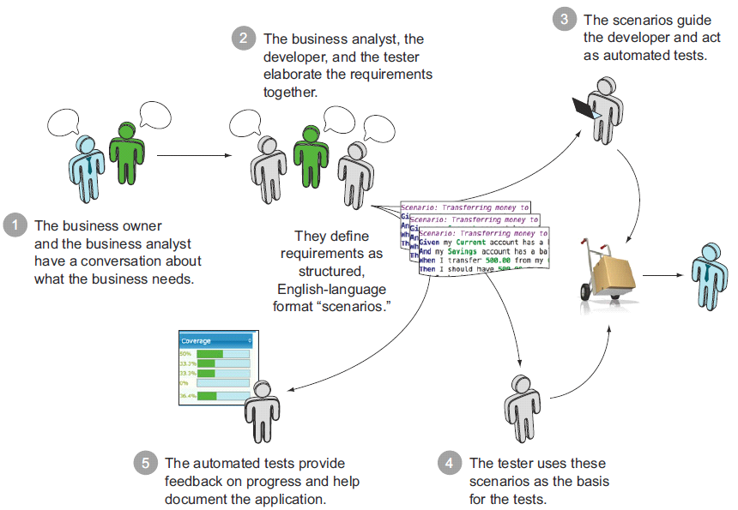
BDD
[SMA14]

Slide 24
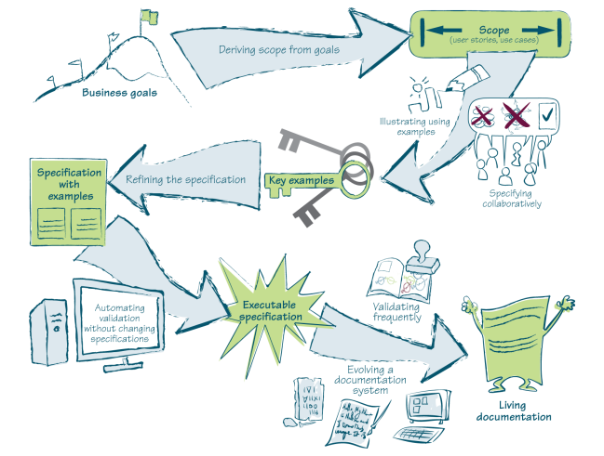
Ciclo
[ADZ11]

Slide 25

Definição de cenários de forma colaborativa

Slide 26

Features
Expectativas do cliente (BO - PO)
Poderá compor um mapa com o Escopo/Backlog do que o cliente deseja
Feature: <descrição>
Como <papel/função>
Eu quero/gostaria/devo <objetivo/meta>
Para que <resultado/alguma razão/benefício>

Slide 27
Cenários
Descrevem o comportamentos da feature
Definidas com três cláusulas e operadores (E e OU)
Dado <seta as pré-condições/contexto>
Quando <um evento ocorre>
Então <saída obtida/comportamento esperado>

Slide 28
Notação
Feature: <descrição>
Como <papel/função>
Eu quero/gostaria/devo <objetivo/meta>
Para que <resultado/alguma razão/benefício>
Cenário x: <título>
Dado <seta as pré-condições/contexto>
Quando <um evento ocorre>
Então <saída obtida/comportamento esperado>

Slide 29
Escrevendo cenários
Seja preciso e certifique-se de especificação é testável
Evite "scripts" e "fluxos"
Foco na sustentabilidade do negócio, não no design
Evite detalhes da interface do usuário
Evite cobrir todas as combinações possíveis
Notes:
Foco na sustentabilidade do negócio, não no design

Slide 30

Como <papel> Pessoa
Eu quero <objetivo> manter a higiene
Para <alguma razão> manter minha saúde
Cenário: Escovando os dentes
Dado <seta as pré-condições>
Quando <um evento ocorre>
Então <saída obtida>

Slide 31
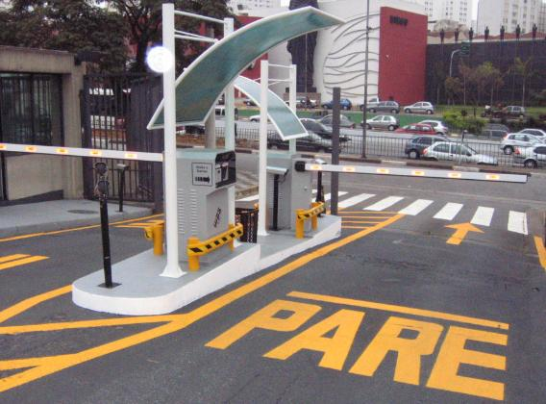
Negócio
Atendente?
Dinheiro?
Fila
Cartão
10 unidades (ganha 1)
3 unidades

Slide 32
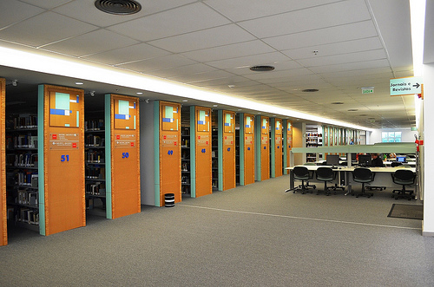
Biblioteca
Feature: Fazer empréstimo no site da biblioteca
Como um Aluno
Eu quero fazer o empréstimo de livros pelo site da biblioteca
Para que eu possa pegar os livros na central da biblioteca

Slide 33
Biblioteca
Feature: Fazer empréstimo no site da biblioteca
Como um Aluno
Eu quero fazer o empréstimo de livros pelo site da biblioteca
Para que eu possa pegar os livros na central da biblioteca
Cenário #1 Livros podem ser adicionados do empréstimo
Cenário #2 Livros podem ser removidos do empréstimo
Cenário #3 Empréstimo deve estar vazio no inicio da sessão
Cenário #4 Título só pode ser adicionado ao empréstimo uma vez
Cenário #5 Reserva pode ter no máximo três livros

Slide 34
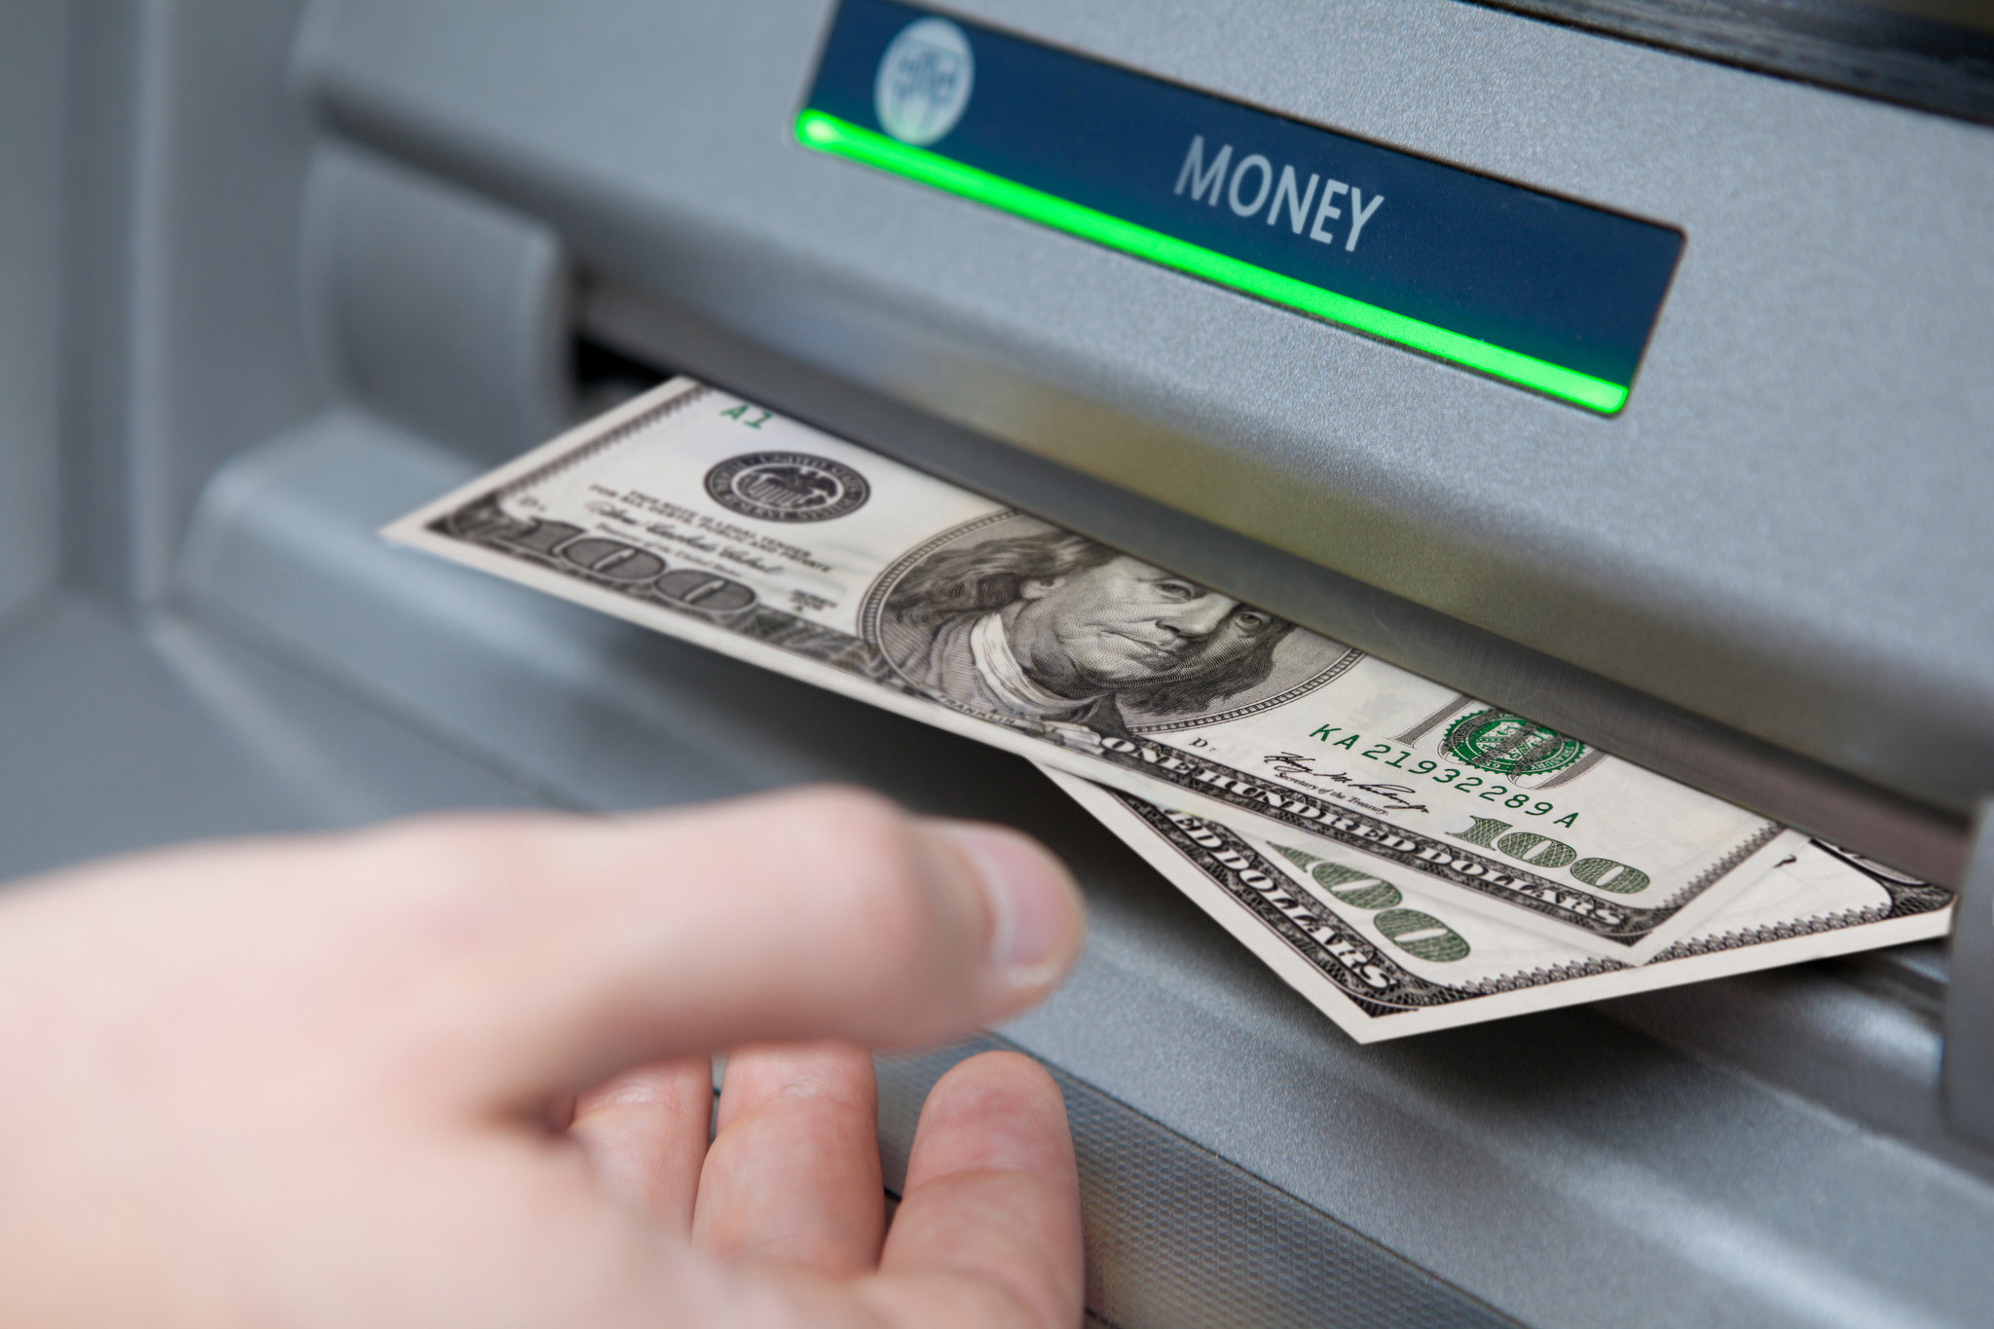
Saque
Como cliente do banco
Quero realizar saque
Para obter dinheiro em papel
Descrição de cenários reais, se possível utilizando dados válidos.

Slide 35
Cenário #1: Realização de saque em uma conta com crédito
Dado que a conta tem crédito
E o cartão está na validade
E o terminal tem dinheiro
Quando o cliente solicitar o saque
Então o débito deve ser realizado
E o dinheiro deve ser entregue
E o cartão deve ser devolvido

Slide 36
Cenário #2: Realização de saque em uma conta sem crédito
Dado que a conta está sem crédito
E o cartão é valido
Quando o cliente solicitar o saque
Então aviso de crédito deve ser apresentada
E o dinheiro não deve ser entregue
E o cartão deve ser devolvido
Notes:
Então ... aviso de crédito deve ser

Slide 37
Cenário #3: Realização de saque com cartão roubado Independente do estado da conta
Dado que o cartão é roubado
Quando alguém solicitar o saque
Então a polícia deve ser avisada
E o dinheiro não deve ser entregue
E o cartão deve ser retido

Slide 38

Desenvolver um site que permita que as informações sobre pets microchipados de vários provedores de chips possam ser usados para encontrar animais desaparecidos.

Slide 39
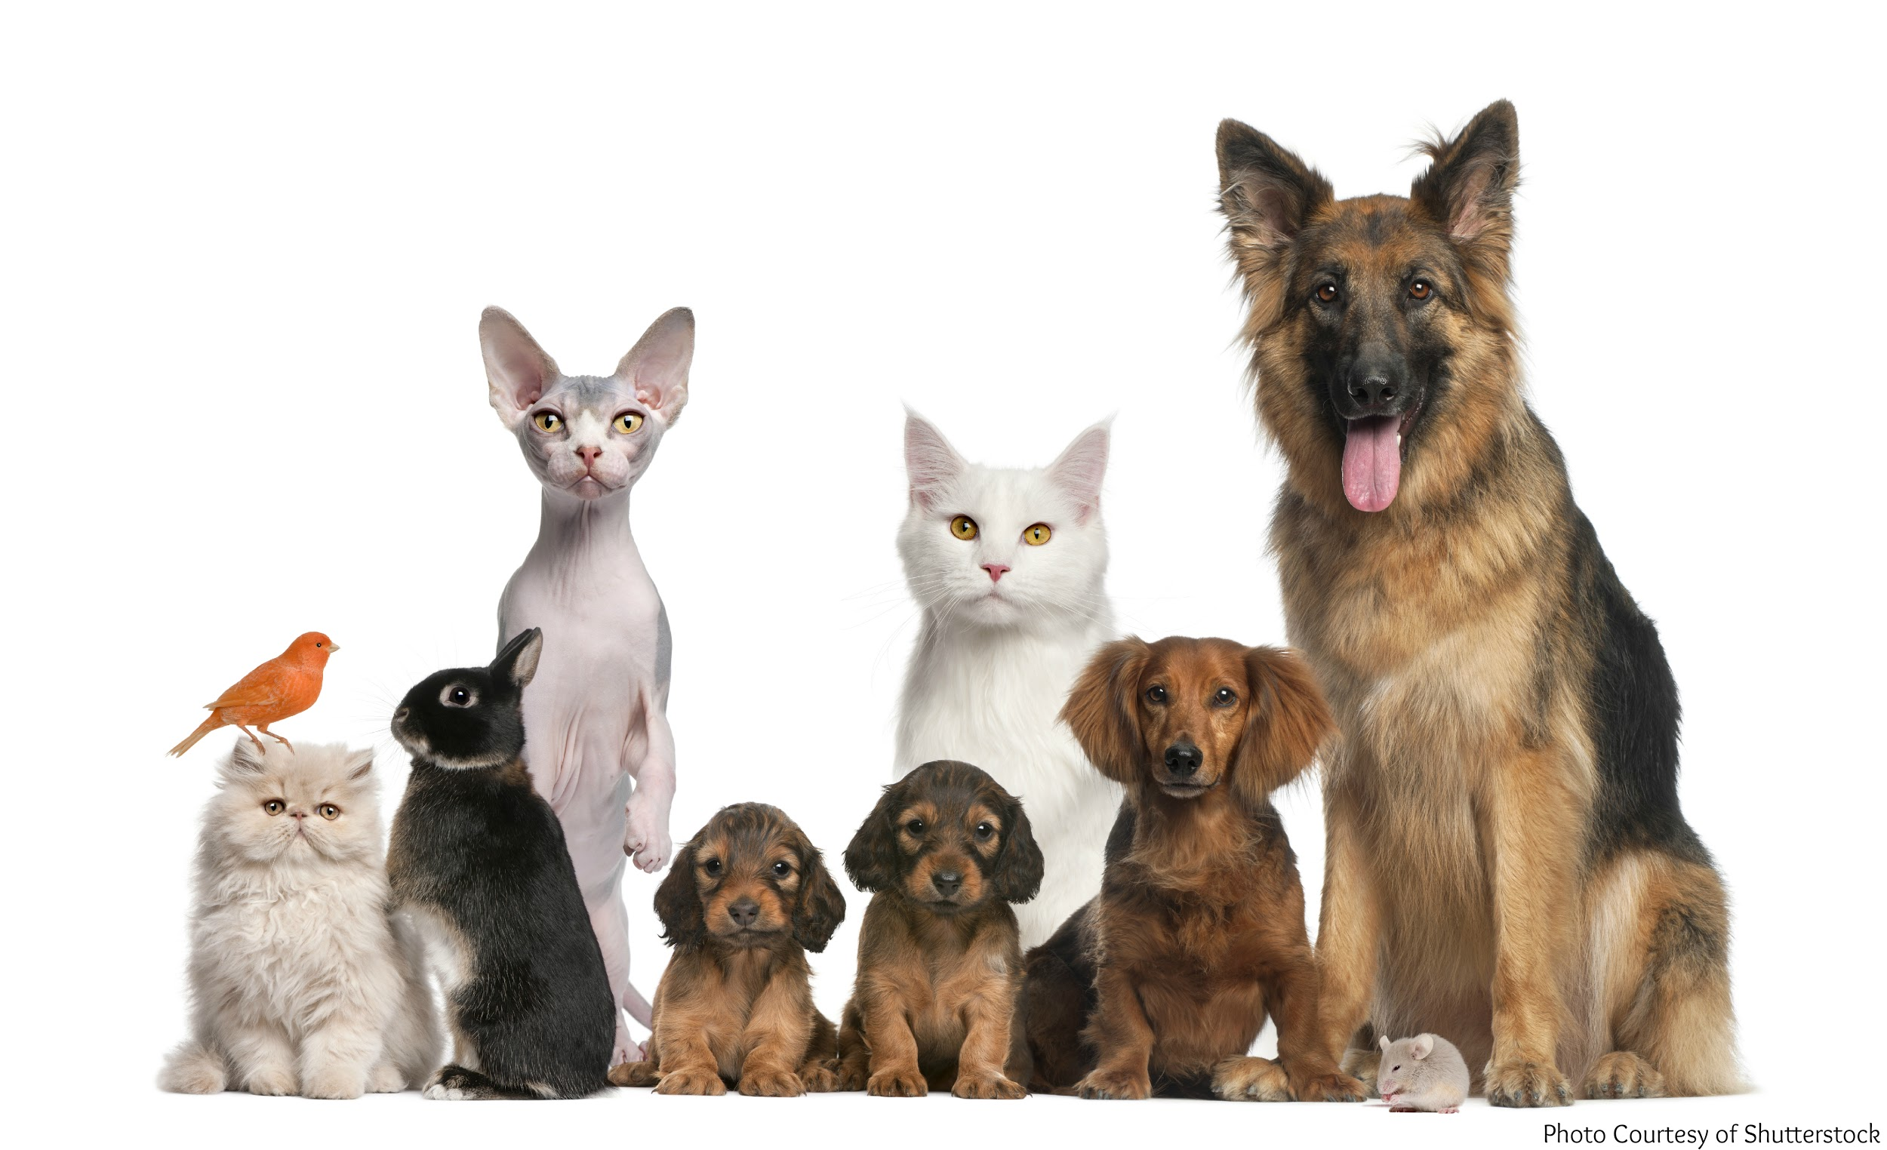
Backlog (Escopo):
Permitir que as empresas cadastrem seus dados
Permitir que abrigos e clínicas veterinárias reportem pet desaparecido
Permitir que os proprietários registrem dados de seu pet
Permitir que usuários registrados procurem pets desaparecidos
Alertar proprietários de pet se o pet for encontrado
....
Notes:
Permitir que as empresas forneçam dados

Slide 40
Backlog (Escopo):
Permitir que as empresas cadastrem seus dados
Permitir que abrigos e clínicas veterinárias reportem pet desaparecido
Permitir que os proprietários registrem dados de seu pet
Permitir que usuários registrados procurem pets desaparecidos
Alertar proprietários de pet se o pet for encontrado
....

Slide 41
Permitir que usuários registrados procurem pets desaparecidos
Como usuário registrado
Quero pesquisar pet
Para que eu possa saber se o pet perdido foi encontrado

Slide 42
Como usuário registrado
Quero pesquisar pet
Para que eu possa saber se o pet perdido foi encontrado
Cenário # 1: Pesquisa com resultados
Dado um proprietário de pet registrado
E seu pet perdido esta no banco de dados
E o seu pet perdido esta marcado como encontrado
Quando o proprietário do pet que procura por <parâmetro de busca>
Então os resultados da pesquisa são retornados

Slide 43
Como usuário registrado
Quero pesquisar pet
Para que eu possa saber se o pet perdido foi encontrado
Cenário # 2: Pesquisa sem resultados
Dado um proprietário de pet registrado
E (o seu pet perdido não esta no banco de dados
OU (seu pet perdido esta no banco de dados
E não marcaram como encontrado)
OU o <parâmetro de busca> é inválido)
Quando proprietário do pet que procura por <parâmetro de busca>
Então não houve resultados da pesquisa
E uma mensagem é apresentada

Slide 44
?

Slide 45
Notação
Define US
Feature: <descrição>
Como <papel/função>
Eu quero/gostaria/devo <objetivo/meta>
Para que <resultado/alguma razão/benefício>
Define Cenários
Cenário x: <título>
Dado <seta as pré-condições/contexto>
Quando <um evento ocorre>
Então <saída obtida/comportamento esperado>

Slide 46

User Stories e cenários devem agregar valor ao cliente

Slide 47
'Considere a User Story uma descrição de alto nível'
Capture a essência, sem se preocupar tanto com os detalhes
Como <papel> Pessoa
Eu quero <objetivo> manter a higiene
Para <alguma razão> manter minha saúde
Os cenários são o contorno, os detalhes
Use uma linguagem simples para descrever o cenário
Favoreça a conversa
Ajuda a determinar se a Story esta do tamanho correto
Cenário: Escovando os dentes
Dado <seta as pré-condições/contexto>
Quando <um evento ocorre>
Então <saída obtida/comportamento esperado>

Slide 48
Atividade - grupo
Vocês são responsáveis por elicitar e documentar os requisitos para um website, FaceInf, um concorrente para o Facebook. Vocês possuem as seguintes features no Backlog:
Criar conta no FaceInf
Adicionar um amigo
Carregar uma Foto
Postar uma atualização de status
Responder atualizações do status de um amigo
Marcar um amigo em uma Foto
Atualizar seu perfil
FaceInf

Slide 49
Atividade - grupo
FaceInf
Feature: Criar conta no FaceInf
Como um potencial usuário
Eu quero criar uma conta no FaceInf
Para que eu possa usufruir dos recursos da rede
Defina os cenários para a feature acima:
Criação de conta bem-sucedida
Nome de usuário já existente
E-mail incorreto - formato de endereço incorreto
Senha não atende aos requisitos de segurança
Senhas não coincidem

Slide 50

Dicas
Com Specification by Example, os requisitos funcionais, especificações e testes de aceitação são a mesma coisa.
Exemplos são usados para ilustrar features que devem ser precisas, completas, realistas e fáceis de entender.

Slide 51
Ferramentas
Tabular Style Requirements (data-centric)
FitNesse (http://fitnesse.org/)
Fit (http://fit.c2.com/)
Concordion (http://www.concordion.org/)
Robot Framework (http://code.google.com/p/robotframework/)
Behavior Driven Development (process-centric)
Cucumber (http://cukes.info/)
GreenPepper (http://www.greenpeppersoftware.com)
easyb (http://www.easyb.org/)
Selenium (http://seleniumhq.org/)
RSpec (http://rspec.info/)
SpecFlow (http://www.specflow.org/)
JBehave (http://jbehave.org/)
Twist (http://www.thoughtworks-studios.com/twist-agile-testing)

Slide 52

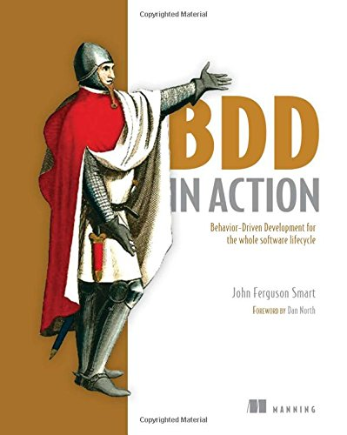

Referências
[SOM11] I. Sommerville, Software Engineering. Harlow, England, 2011.
[SMA14] J. Smart, BDD in Action: Behavior-Driven Development for the Whole Software Lifecycle. Shelter Island, NY: Manning Publications, 2014.
[ADZ11] G. Adzic, Specification by Example: How Successful Teams Deliver the Right Software. Greenwich, CT, USA: Manning Publications Co., 2011.

